Slide 1


BỘ GIÁO DỤC VÀ ĐÀO TẠO
TRƯỜNG ĐẠI HỌC SƯ PHẠM KỸ THUẬT TP. HỒ CHÍ MINH
KHOA ĐIỆN – ĐIỆN TỬ
BỘ MÔN KỸ THUẬT MÁY TÍNH – VIỄN THÔNG
BÁO CÁO ĐỒ ÁN 1
ĐỀ TÀI: THIẾT KẾ MẠCH ĐIỀU CHẾ AM-DSB
GVHD: ThS. Trương Quang Phúc
SVTH 1: Lưu Võ Hoàng Thịnh MSSV: 22161032
SVTH 2: Lâm Việt Hùng MSSV: 22161016
Tp. HCM, tháng 6/2025

Slide 2
NỘI DUNG
I
GIỚI THIỆU
II
NỘI DUNG THỰC HIỆN
III
KẾT QUẢ
IV
KẾT LUẬN – HƯỚNG PHÁT TRIỂN
1

Slide 3
I. GIỚI THIỆU
1. Tổng quan đề tài
Lý do chọn đề tài: giúp hiểu rõ nguyên lý điều chế tín hiệu trong truyền thông analog thông qua mạch đơn giản, dễ thực hành và giàu tính ứng dụng.
Ứng dụng:
Trong đào tạo | Trong thực tế
Giúp hiểu nguyên lý truyền thông analog. Ví dụ điển hình để phân tích. Dễ mô phỏng và thực hành. | Ứng dụng trong các hệ thống truyền thanh AM. Dùng trong các thiết bị vô tuyến quân sự đời cũ. Là nền tảng cho việc phát triển các kỹ thuật điều chế số sau này.
2

Slide 4
I. GIỚI THIỆU
2. Mục tiêu – phạm vi đề tài
Mục tiêu đề tài:
Thiết kế và mô phỏng mạch điều chế AM-DSB nhằm tạo ra tín hiệu điều chế từ tín hiệu tin tức và sóng mang, phục vụ cho việc nghiên cứu và giảng dạy kỹ thuật truyền thông analog.
Phạm vi đề tài:
Tập trung vào thiết kế, mô phỏng và phân tích mạch điều chế AM-DSB; không bao gồm khối giải điều chế và truyền dẫn thực tế.
3

Slide 5
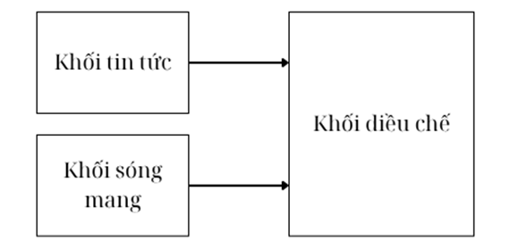
II. NỘI DUNG THỰC HIỆN
1. Sơ đồ khối hệ thống
4

Slide 6
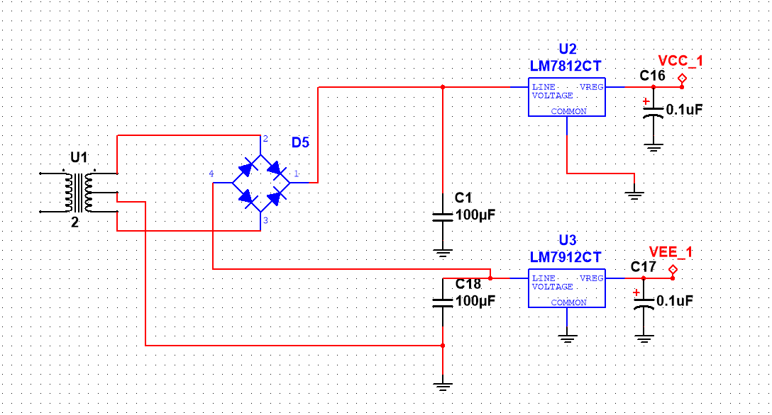
II. NỘI DUNG THỰC HIỆN
2. Khối nguồn
Cung cấp nguồn đối xứng ±12V cho toàn hệ.
Sử dụng cầu diode, tụ lọc và ổn áp.
Sơ đồ kết nối mạch nguồn
5

Slide 7
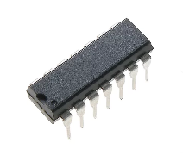
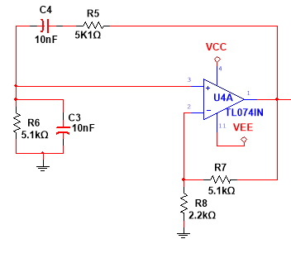
II. QUÁ TRÌNH THỰC HIỆN
3. Khối tạo tín hiệu tin tức
Sử dụng mạch cầu Wien – IC TL074.
Yêu cầu:
Tần số ~3kHz.
Tín hiệu sin, có thể điều chỉnh.
IC TL074IN
Sơ đồ kết nối mạch tạo tín hiệu tin tức
6

Slide 8
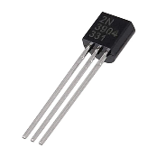
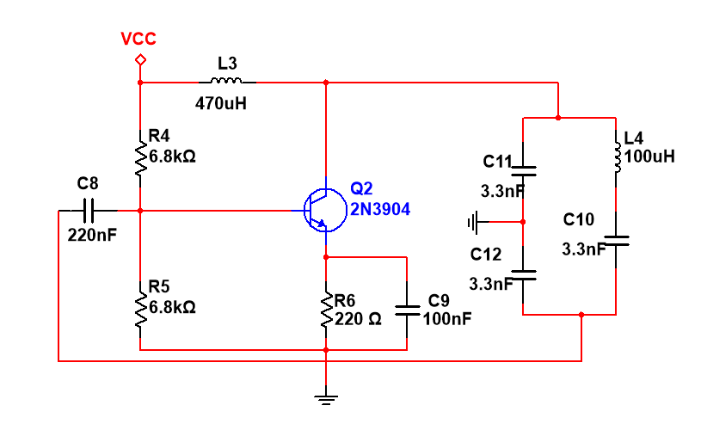
II. QUÁ TRÌNH THỰC HIỆN
4. Khối tạo tín hiệu sóng mang
Sử dụng mạch dao động Clapp – 2N3904.
Yêu cầu:
Tần số ~460–480kHz.
Dao động ổn định.
2N3904
Sơ đồ kết nối mạch tạo tín hiệu sóng mang
7

Slide 9
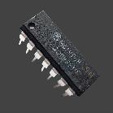
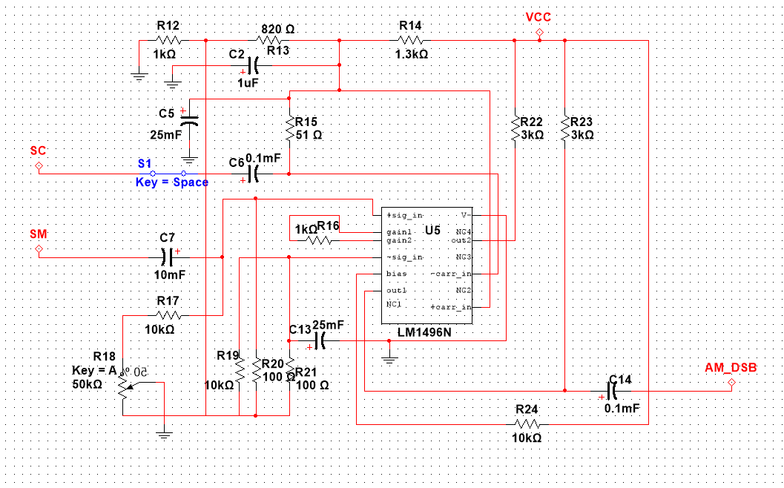
II. QUÁ TRÌNH THỰC HIỆN
5. Khối điều chế
Sử dụng IC MC1496.
Yêu cầu:
Nhận m(t) và c(t), xuất tín hiệu AM-DSB.
Có thể triệt sóng mang.
IC MC1496
Sơ đồ kết nối mạch điều chế
8

Slide 10
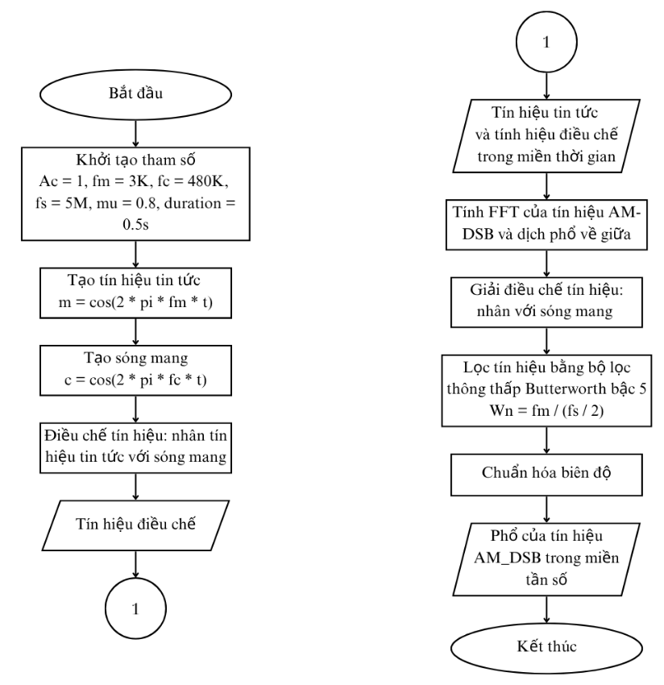
II. QUÁ TRÌNH THỰC HIỆN
6. Mô phỏng Matlab
Tạo m(t), c(t), s(t) = m(t) × c(t)
Dùng FFT để phân tích phổ tần.
Lưu đồ giải thuật
9

Slide 11
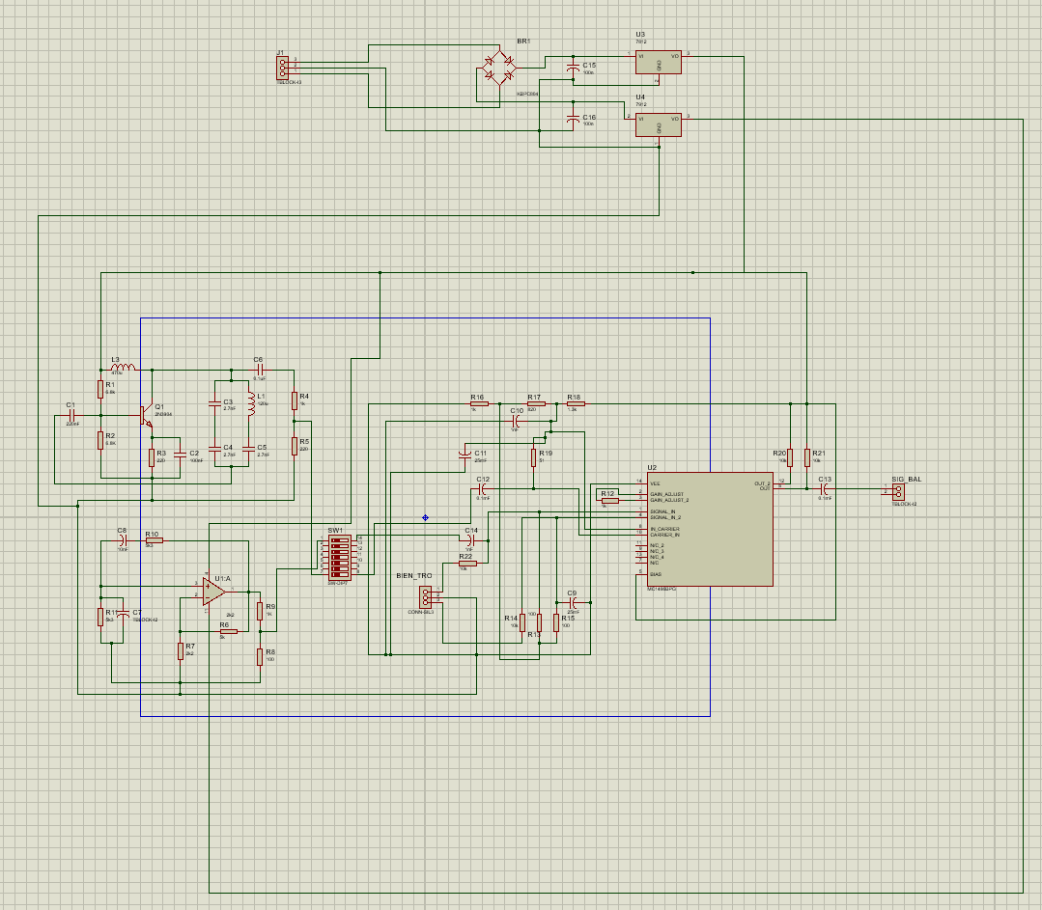
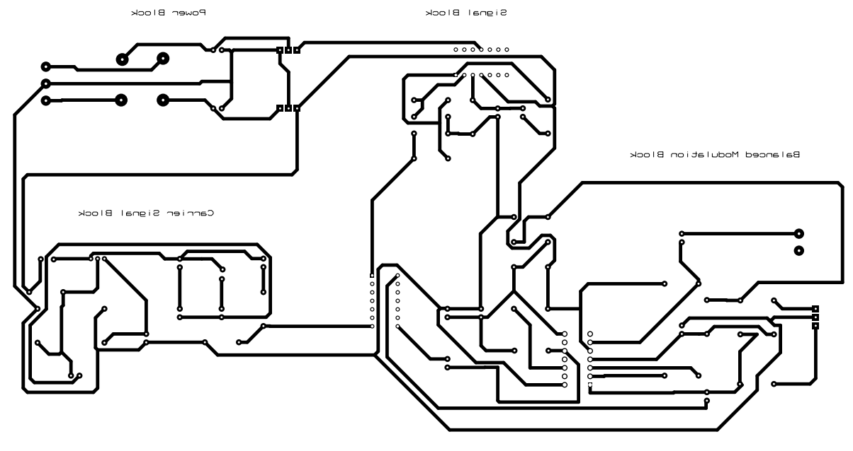
II. QUÁ TRÌNH THỰC HIỆN
7. Mô phỏng Proteus
Layout mạch in PCB
Sơ đồ nguyên lý
10

Slide 12
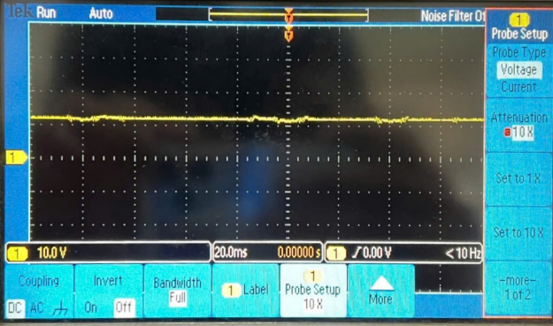
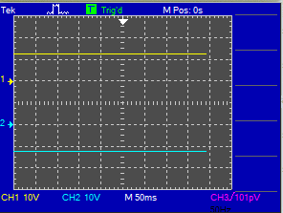
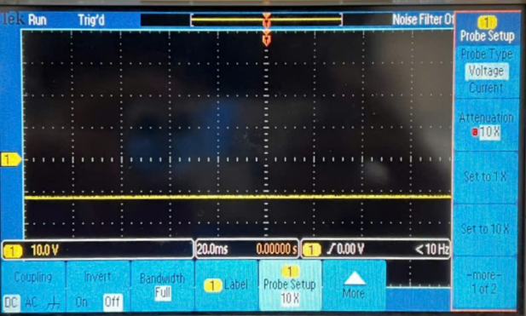
III. KẾT QUẢ
Mạch nguồn
Mô phỏng | Thực tế
Mạch hoạt động ổn định ở cả mô phỏng và thực tế, đáp ứng được nguồn đối xứng ±12V.
11

Slide 13
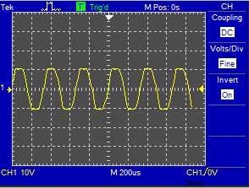
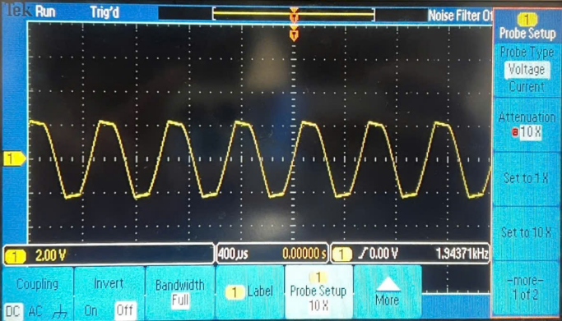
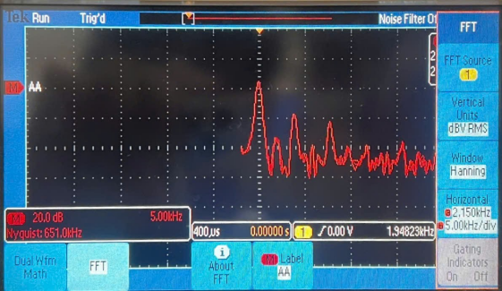
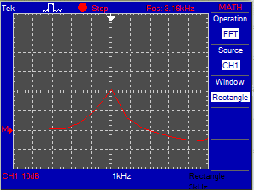
III. KẾT QUẢ
Mạch tạo tín hiệu tin tức
Mô phỏng | Thực tế
Nhìn chung đã hoàn thành tốt chức năng cơ bản.
Sai số tương đối.
12

Slide 14
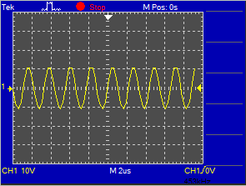
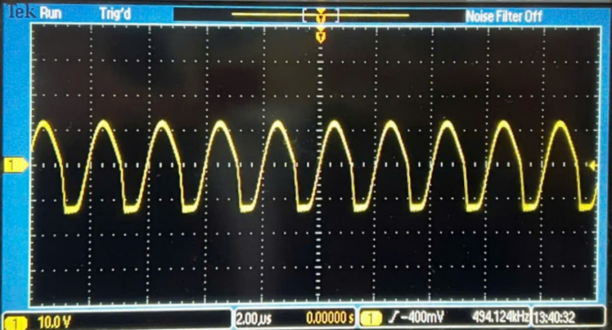
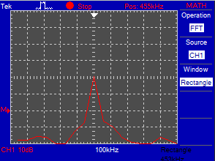
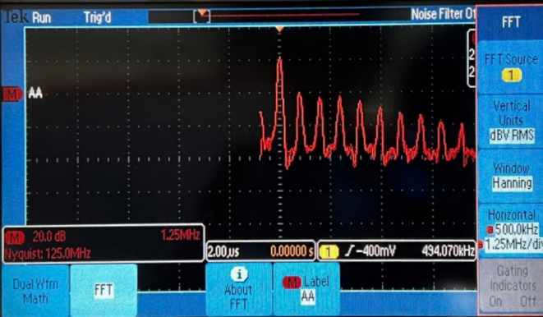
III. KẾT QUẢ
Mạch tạo tín hiệu sóng mang
Mô phỏng | Thực tế
Hầu như là đáp ứng được thông số lí tưởng, dạng sóng trùng khớp lý thuyết.
Sai số về tần số tuy có tồn tại trong thực tế.
13

Slide 15
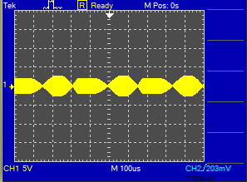
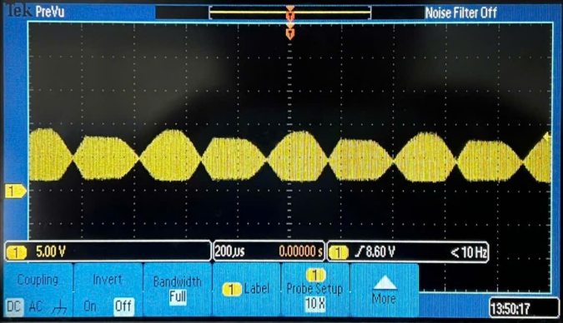
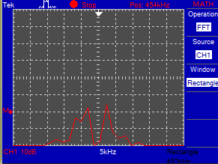
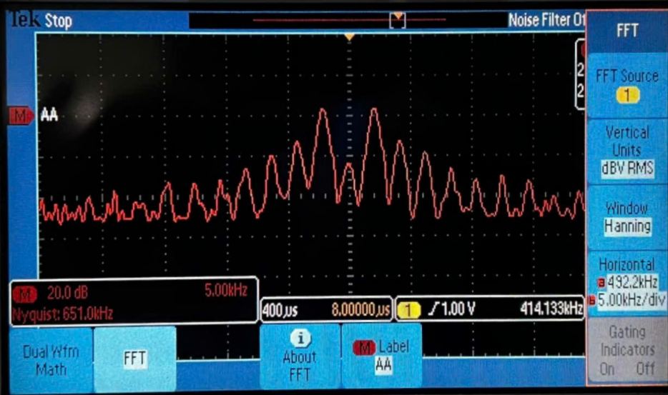
III. KẾT QUẢ
Mạch điều chế
Mô phỏng | Thực tế
Thể hiện rõ đặc trưng cơ bản của AM-DSB.
Chất lượng sóng chưa đạt mức tối ưu.
14

Slide 16
IV. KẾT LUẬN – HƯỚNG PHÁT TRIỂN
KẾT LUẬN
Hoàn thành được nhiệm vụ thiết kế mạch điều chế AM_DSB.
Mô phỏng mạch tuân thủ đúng nguyên lý điều chế biên độ hai biên.
Thực nghiệm thu được tín hiệu sin tin tức và sóng mang gần đúng thiết kế.
Đề tài giúp sinh viên hiểu nguyên lý điều chế AM, rèn kỹ năng thiết kế, mô phỏng và đo kiểm.
15

Slide 17
IV. KẾT LUẬN – HƯỚNG PHÁT TRIỂN
HƯỚNG PHÁT TRIỂN
Xây dựng khối giải điều chế AM-DSB.
Bổ sung bộ lọc và mạch tiền xử lý.
Triển khai trên nền tảng số.
Thiết kế bộ phát và bộ thu AM.
20

